Slide 1
Algoritmos e Programação de Computadores I
Linguagens e Tradução
Prof. Marcelo Farias

Slide 2
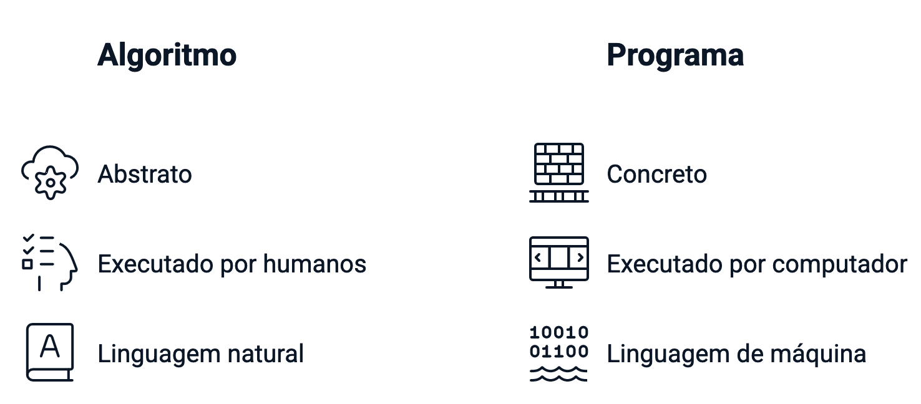
Diferença entre Algoritmo e Programa
Algoritmos e Programação de Computadores I

Slide 3
Linguagem Natural
Forma dos seres humanos expressarem um raciocínio e trocarem informações.
Composta por um conjunto símbolos e significados.
Repleta de regras e ambiguidades que variam conforme idioma e região.
Algoritmos e Programação de Computadores I

Slide 4
Linguagem de Máquina
Representa os estados da máquina: ligado (1) ou desligado (0).
Composta somente de números binários, que são sequências de bits (0s e 1s).
Não é compreendida diretamente pelo ser humano.
Nota: O termo bit vem de binary digit (dígito binário) e é a menor unidade de informação em computação. Tudo que o computador processa - números, letras, imagens - é, em última instância, representado por sequências de bits.
Algoritmos e Programação de Computadores I

Slide 5
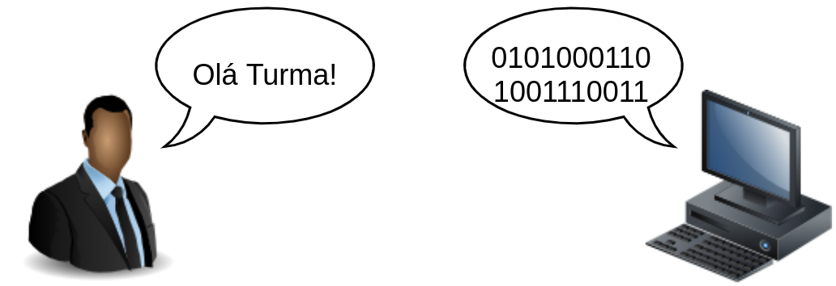
Comunicação entre Humano/Máquina
LINGUAGEM NATURAL
LINGUAGEM DE MÁQUINA
Algoritmos e Programação de Computadores I

Slide 6
Sistemas de Numeração
Decimal
10 símbolos para representar os números (0 a 9).
Binário
2 símbolos para representar os números (0 ou 1).
Hexadecimal
16 símbolos para representar os números (0 a 9, A a F).
Algoritmos e Programação de Computadores I

Slide 7
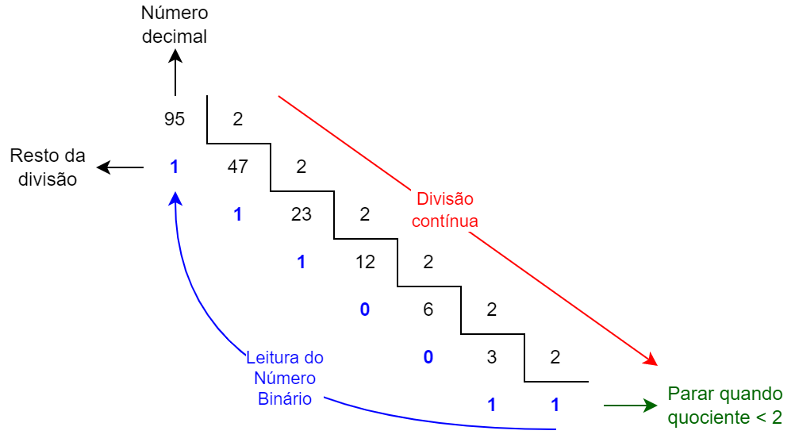
Conversão de Base 10 para Base 2
95₁₀ = 1011111₂
7
7
7
7
7
7
Algoritmos e Programação de Computadores I

Slide 8
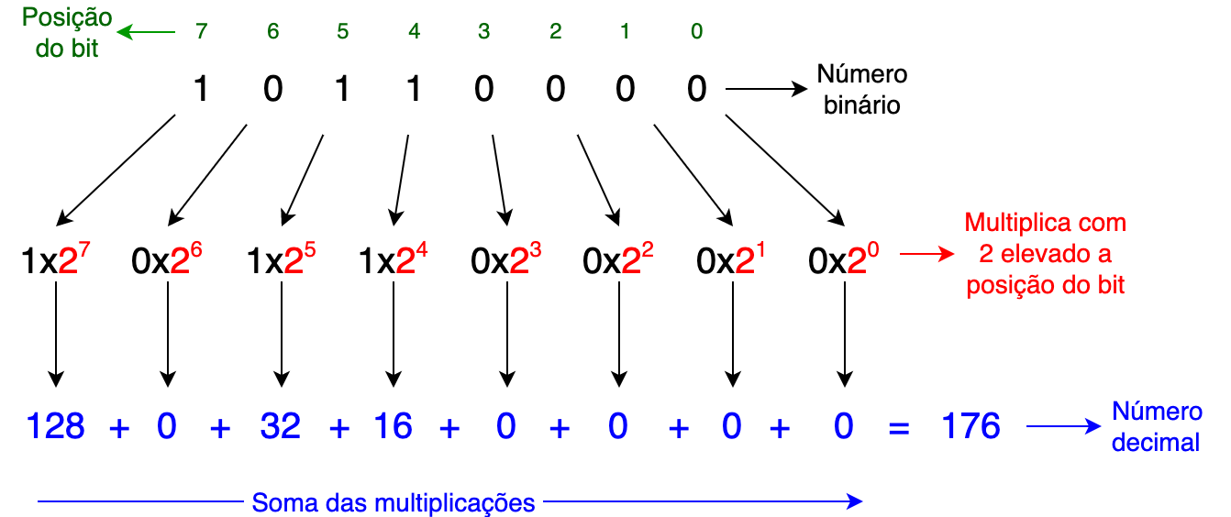
Conversão de Base 2 para Base 10
10110000₂ = 176₁₀
Algoritmos e Programação de Computadores I

Slide 9
Codificação de Caracteres
Há codificações padronizadas que representam caracteres da linguagem natural em números.
American Standard Code for Information Interchange ou ASCII é o mais conhecido.
O padrão original utiliza 7 bits podendo representar 128 caracteres, e o padrão estendido utiliza 8 bits podendo representar 256 caracteres.
Algoritmos e Programação de Computadores I

Slide 10
Linguagem de Programação
Forma padronizada de escrever instruções para um computador.
Possui sintaxe e semântica bem definidas.
Classificada em baixo nível (ex.: Assembly) ou alto nível (ex.: Pascal, Java e JavaScript)
Um programa escrito em uma linguagem de programação é chamado de código fonte.
Algoritmos e Programação de Computadores I

Slide 11
Linguagem de Montagem (Assembly)
Representação simbólica da linguagem de máquina.
Operações e operandos são substituídos respectivamente por mnemônicos (ex.: ADD, MOV) e rótulos (ex.: A, B).
Gera instruções binárias específicas para cada arquitetura de CPU.
Algoritmos e Programação de Computadores I

Slide 12
Exemplo de Linguagem Assembly
section .data
msg db 'Olá Turma'
section .text
global _start
_start:
mov eax, 4
mov ebx, 1
mov ecx, msg
mov edx, 9
int 0x80
mov eax, 1
xor ebx, ebx
int 0x80
Algoritmos e Programação de Computadores I

Slide 13
Explicando o Código em Assembly
section .data ; Seção de dados, onde são declaradas as variáveis
msg db 'Olá Turma' ; Define a mensagem a ser exibida
section .text ; Seção de código, onde ficam as instruções
global _start ; Indica o ponto de entrada do programa
_start: ; Rótulo de início da execução
mov eax, 4 ; 4 = código da chamada 'write' no sistema operacional
mov ebx, 1 ; 1 = descritor de arquivo da saída padrão (tela)
mov ecx, msg ; Endereço da mensagem a ser exibida
mov edx, 9 ; 9 = tamanho da mensagem em bytes
int 0x80 ; Interrupção para exibir a mensagem na tela
mov eax, 1 ; 1 = código da chamada 'exit' no sistema operacional
xor ebx, ebx ; 0 = código de saída do programa (padrão)
int 0x80 ; Interrupção para finalizar o programa
Algoritmos e Programação de Computadores I

Slide 14
Linguagem de Alto Nível
Mais próxima da linguagem natural.
Usa palavras-chave extraídas do vocabulário humano.
Requer que um código seja traduzido para linguagem de máquina.
Algoritmos e Programação de Computadores I

Slide 15
Exemplo de Linguagem Pascal
program ola_turma;
begin
writeln("Olá Turma");
end.
Algoritmos e Programação de Computadores I

Slide 16
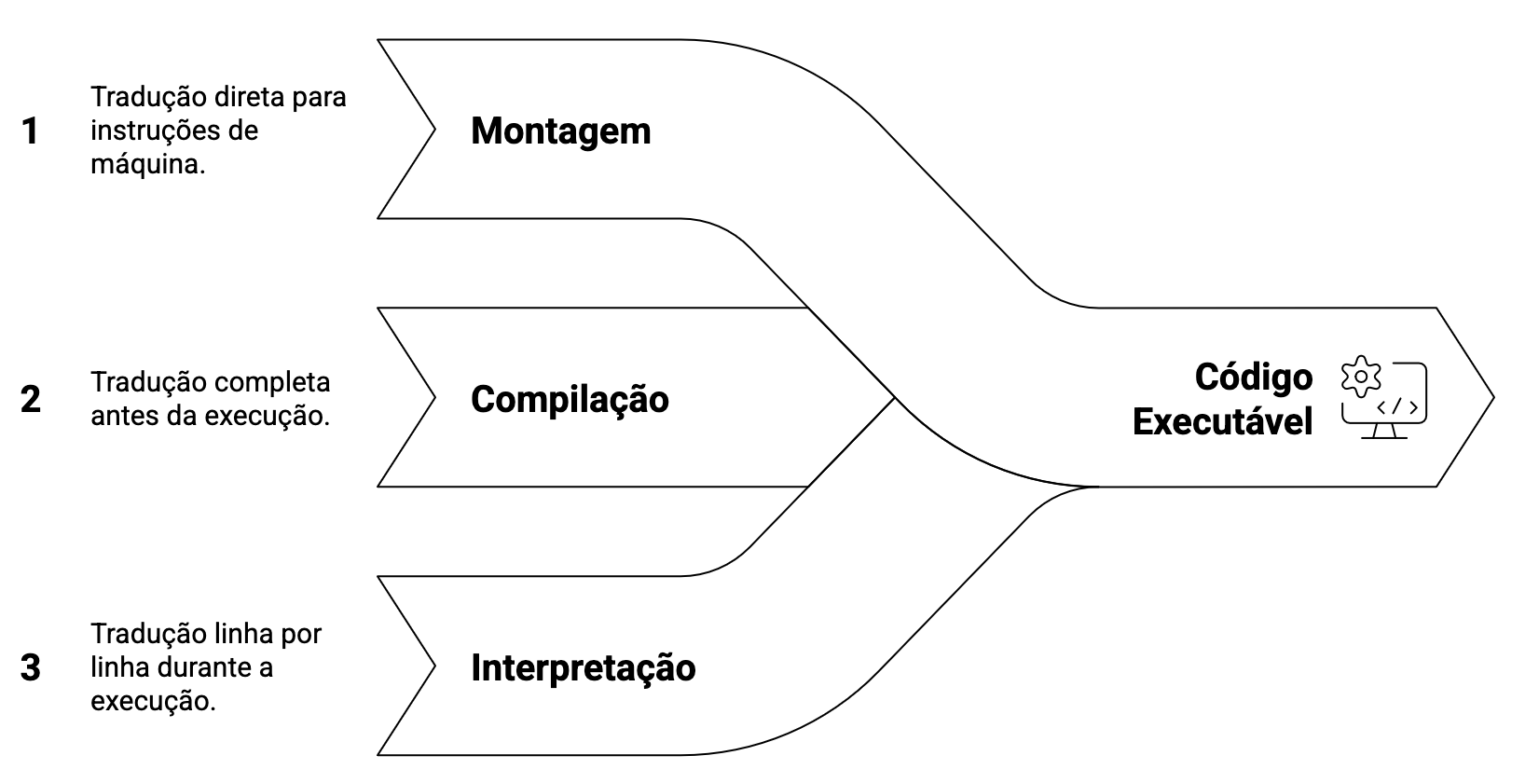
Formas de Traduzir da LP para LM
Algoritmos e Programação de Computadores I

Slide 17
Montagem
Cada instrução é convertida diretamente para código de máquina.
Um montador (assembler) é quem faz a tradução.
O resultado é um arquivo executável, pronto para ser entendido e executado pela CPU.
Algoritmos e Programação de Computadores I

Slide 18
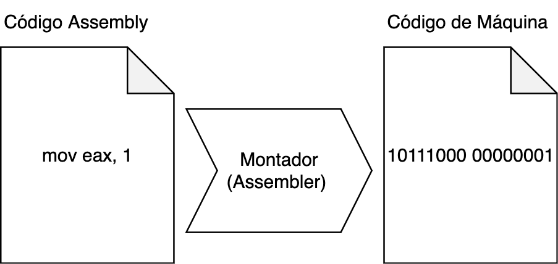
Fluxo da Montagem
Algoritmos e Programação de Computadores I

Slide 19
Compilação
Código fonte é traduzido para código de máquina gerando um arquivo executável (Ahead-Of-Time).
Um compilador é encarregado da tradução, e contém um montador embutido.
Algoritmos e Programação de Computadores I

Slide 20
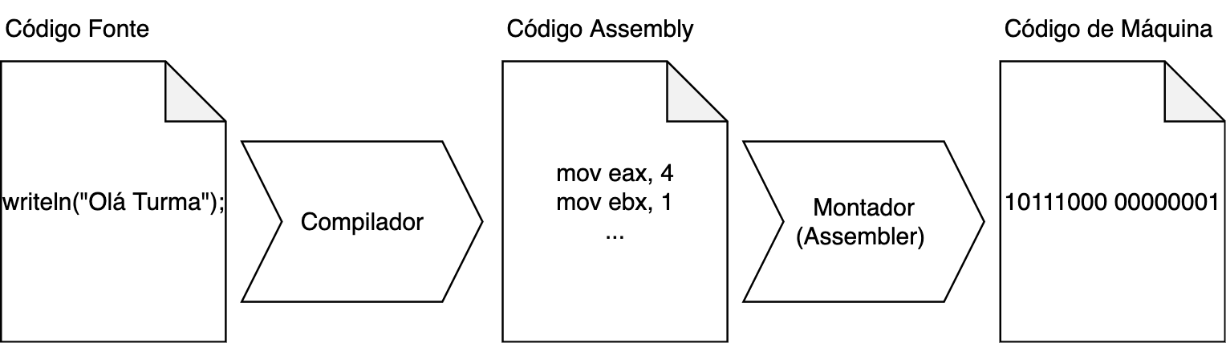
Fluxo da Compilação
Algoritmos e Programação de Computadores I

Slide 21
Interpretação
Código fonte é traduzido em código de máquina em tempo de execução (Just-In-Time).
Um interpretador é responsável pela tradução.
Não é gerado um arquivo executável independente.
O código é executado diretamente pelo interpretador, instrução por instrução.
Algoritmos e Programação de Computadores I

Slide 22
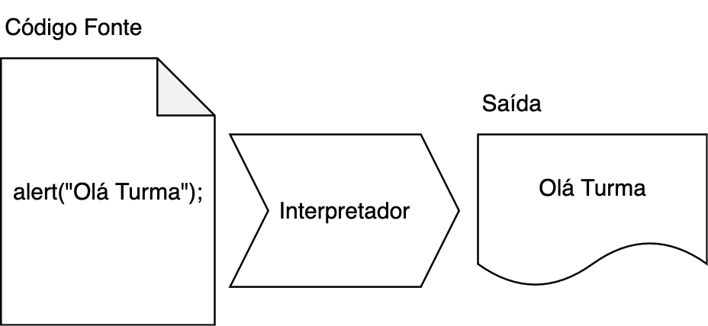
Fluxo da Interpretação
Algoritmos e Programação de Computadores I

Slide 23
Mapa da aula
Aula (teoria): Aula01b — Linguagens e tradução
Laboratório guiado: Pratica01
Atividade avaliativa: Atividade01
Sugestão de ritmo:
1) Conceitos nos slides 2) Prática no lab 3) Atividade sem 'receita'
Algoritmos e Programação de Computadores I

Slide 24
Para estudar no livro
Livro-base: ANTONELLO, Ricardo. Linguagem C. 1. ed.
Leitura indicada: Cap. 1 (binário) e Cap. 3.3 (compilador), p. 6–14 e 23–24
Exercícios do livro: Exercícios 1.4
Revise o capítulo após a aula e antes da prática.
Algoritmos e Programação de Computadores I

Slide 25
Desafio (8 min)
Classifique Python, C e Assembly quanto à tradução. Cite uma vantagem de cada abordagem.
Trabalhe em dupla (instrução por pares).
Ao final, uma dupla compartilha a solução com a turma.
Algoritmos e Programação de Computadores I

Slide 26
Quiz rápido (3 perguntas)
1) O que faz um compilador?
2) Diferença entre linguagem de alto e baixo nível?
3) Montagem, compilação e interpretação: qual gera executável antecipadamente?
Respostas no quadro / Mentimeter / Kahoot.
Algoritmos e Programação de Computadores I

Slide 27
Referências
SCHILDT, Herbert. C: Completo e Total. 3. ed. Pearson Makron Books, 1997.
ANTONELLO, Ricardo. Linguagem C. 1. ed. Livro Digital, 2020.
IFRN. Programa de Computador - Portal IFRN. Disponível em <https://portal.ifrn.edu.br/pesquisa/nit/software>.
Algoritmos e Programação de Computadores I

